Slide 1
1
3
2
6
5
4

Slide 2
1
3
2
6
5
4

Slide 3
architect(en):
bouwvakker(s):
foto
specificaties:
hoogte materiaal

Slide 4
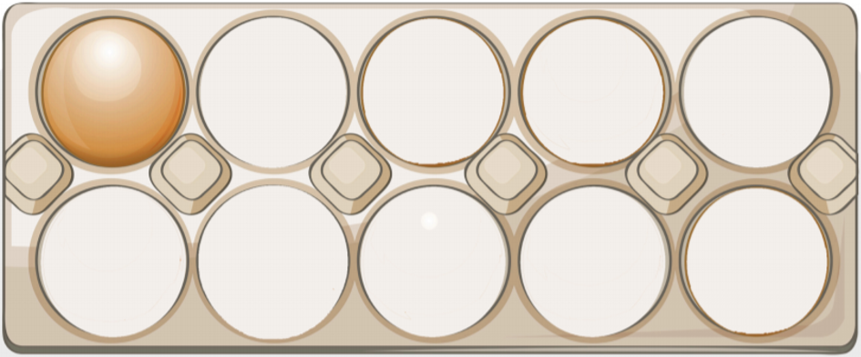
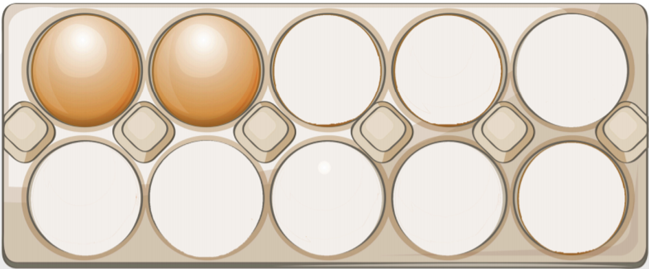
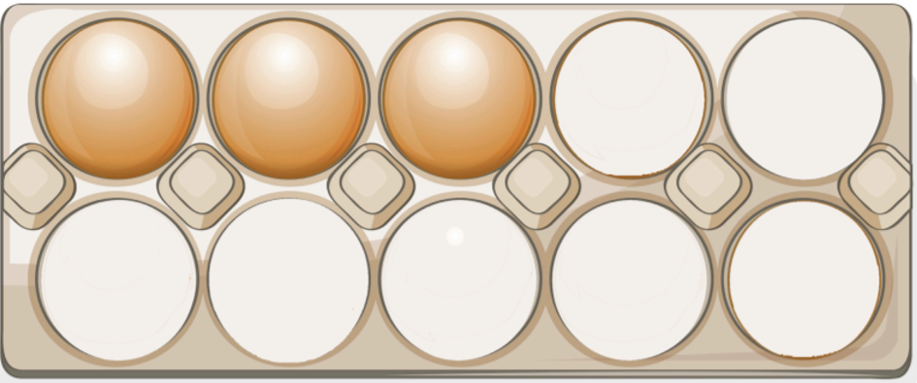
1 | 2 | 3 | 4 | 5 | 6
prijskaartjes winkel

Slide 5
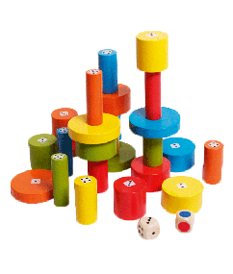
bouwspel
1 | 2 | 3 | 4 | 5 | 6
1 | 2 | 3 | 4 | 5 | 6
1 | 2 | 3 | 4 | 5 | 6

Slide 6
bouwspel

Slide 9
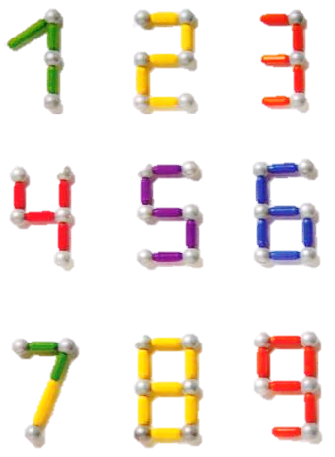

Slide 10
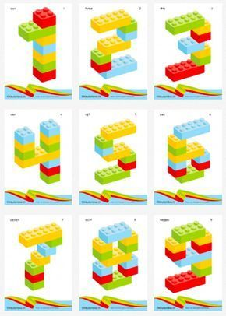

Slide 11
1
2
4
3

Slide 12
6
5
7
8

Slide 13
9
0

